Slide 1
МАТЕМАТИЧЕСКИЕ ОСНОВЫ ИСКУССТВЕННОГО ИНТЕЛЛЕКТА
Каганов Ю.Т. к.т.н., доцент каф. ИУ-5
«Системы обработки информации и управления»
ЛЕКЦИЯ № 9
1. Элементы теории вероятностей.
2. Машинное обучение и минимизация эмпирического риска.
3. Теорема Байеса. Трансдукция.
4. Регрессионный анализ и методы построения целевых функций.

Slide 2
ЭЛЕМЕНТЫ ТЕОРИИ ВЕРОЯТНОСТИ

Slide 3
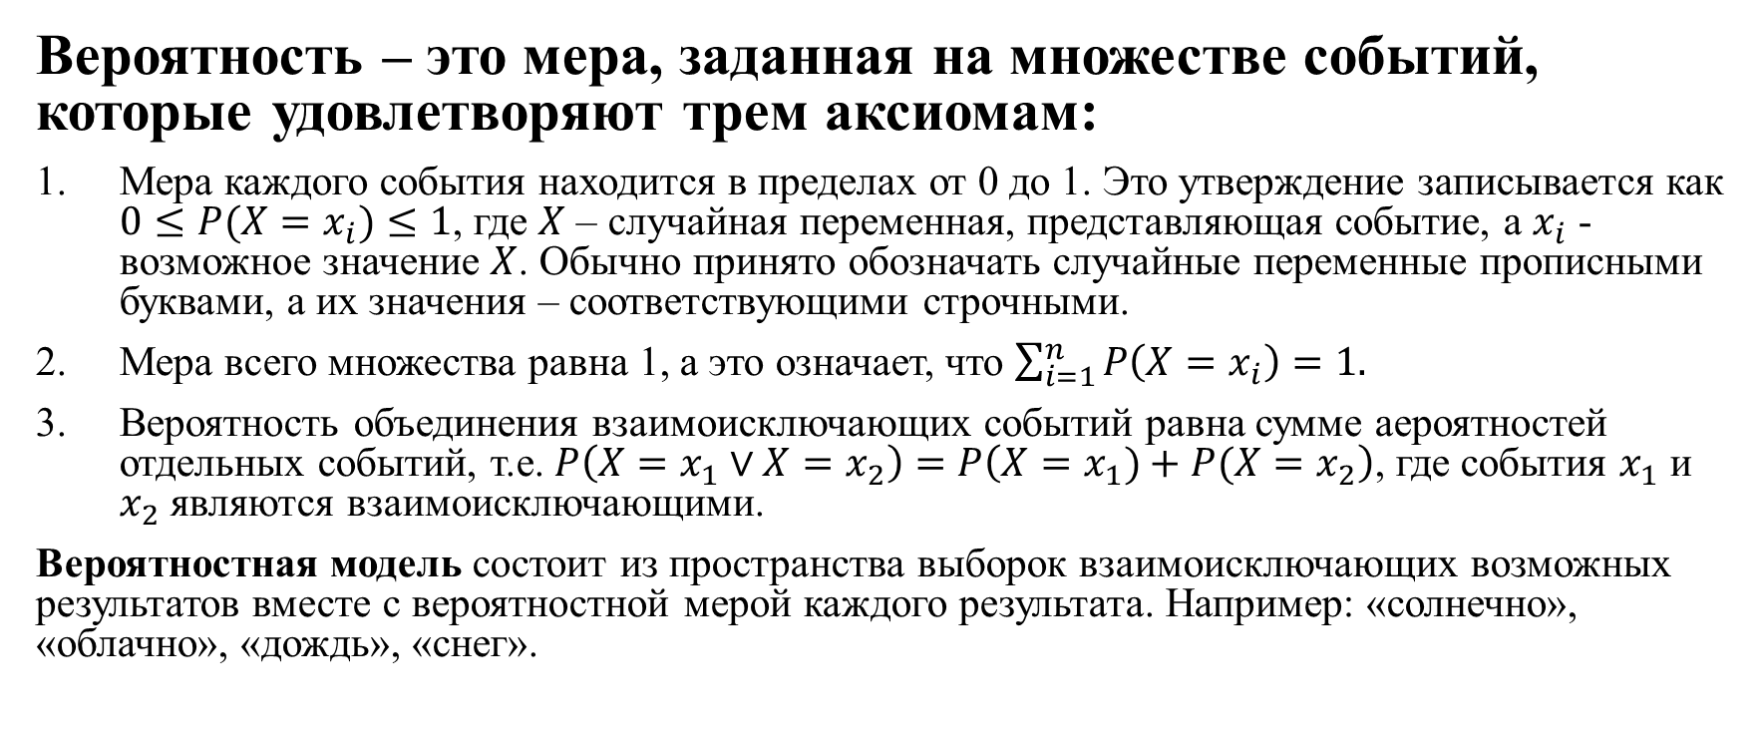
Понятие вероятности
Вероятность – это мера, заданная на множестве событий, которые удовлетворяют трем аксиомам:
Мера каждого события находится в пределах от 0 до 1. Это утверждение записывается как $0≤P(X=x_{i})≤1$, где $X$ – случайная переменная, представляющая событие, а $x_{i}$ - возможное значение $X$. Обычно принято обозначать случайные переменные прописными буквами, а их значения – соответствующими строчными.
Мера всего множества равна 1, а это означает, что $\sum_{i=1}^{n}{P\left(X=x_{i}\right)=1. }$
Вероятность объединения взаимоисключающих событий равна сумме аероятностей отдельных событий, т.е. $P\left(X=x_{1}∨X=x_{2}\right)=P\left(X=x_{1})+P(X=x_{2}\right)$, где события $x_{1}$ и $x_{2}$ являются взаимоисключающими.
Вероятностная модель состоит из пространства выборок взаимоисключающих возможных результатов вместе с вероятностной мерой каждого результата. Например: «солнечно», «облачно», «дождь», «снег».

Slide 4
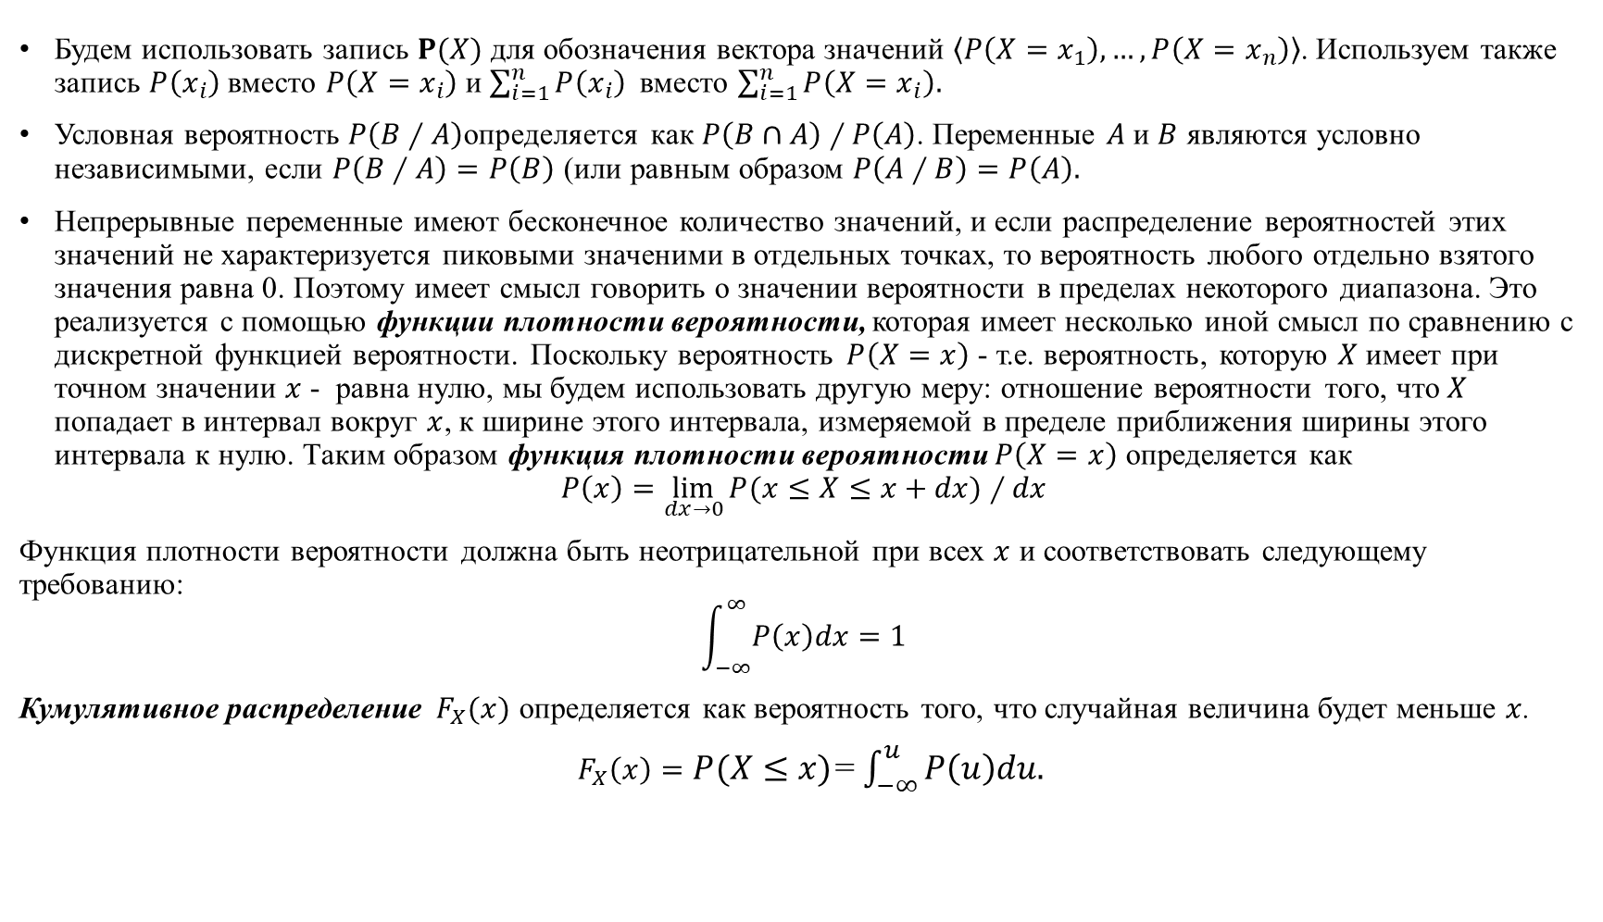
ПЛОТНОСТЬ ВЕРОЯТНОСТИ
Будем использовать запись $P(X)$ для обозначения вектора значений $\left\langle P\left(X=x_{1}\right),…,P\left(X=x_{n}\right)\right\rangle$. Используем также запись $P\left(x_{i}\right)$ вместо $P\left(X=x_{i}\right)$ и $\sum_{i=1}^{n}{P\left(x_{i}\right) }$вместо $\sum_{i=1}^{n}{P\left(X=x_{i}\right). }$
Условная вероятность$P\left(B∕A\right)$определяется как $P\left(B∩A\right)∕$ $P\left(A\right)$. Переменные $A$ и $B$ являются условно независимыми, если $P\left(B∕A\right)=P\left(B\right)$ (или равным образом $P\left(A∕B\right)=P\left(A\right).$
Непрерывные переменные имеют бесконечное количество значений, и если распределение вероятностей этих значений не характеризуется пиковыми значеними в отдельных точках, то вероятность любого отдельно взятого значения равна 0. Поэтому имеет смысл говорить о значении вероятности в пределах некоторого диапазона. Это реализуется с помощью функции плотности вероятности, которая имеет несколько иной смысл по сравнению с дискретной функцией вероятности. Поскольку вероятность $P\left(X=x\right)$ - т.е. вероятность, которую $X$ имеет при точном значении $x$ - равна нулю, мы будем использовать другую меру: отношение вероятности того, что $X$ попадает в интервал вокруг $x$, к ширине этого интервала, измеряемой в пределе приближения ширины этого интервала к нулю. Таким образом функция плотности вероятности $P\left(X=x\right)$ определяется как
$$P\left(x\right)=\lim_{dx→0}{P}{(x}≤X≤x+dx)∕dx$$
Функция плотности вероятности должна быть неотрицательной при всех $x$ и соответствовать следующему требованию:
$$\int_{−∞}^{∞}{P\left(x\right)dx=1}$$
Кумулятивное распределение${ F}_{X}(x)$ определяется как вероятность того, что случайная величина будет меньше $x$.
${ F}_{X}\left(x\right)=$ $P(X≤x)$= $\int_{−∞}^{u}{P\left(u\right)du.}$

Slide 5
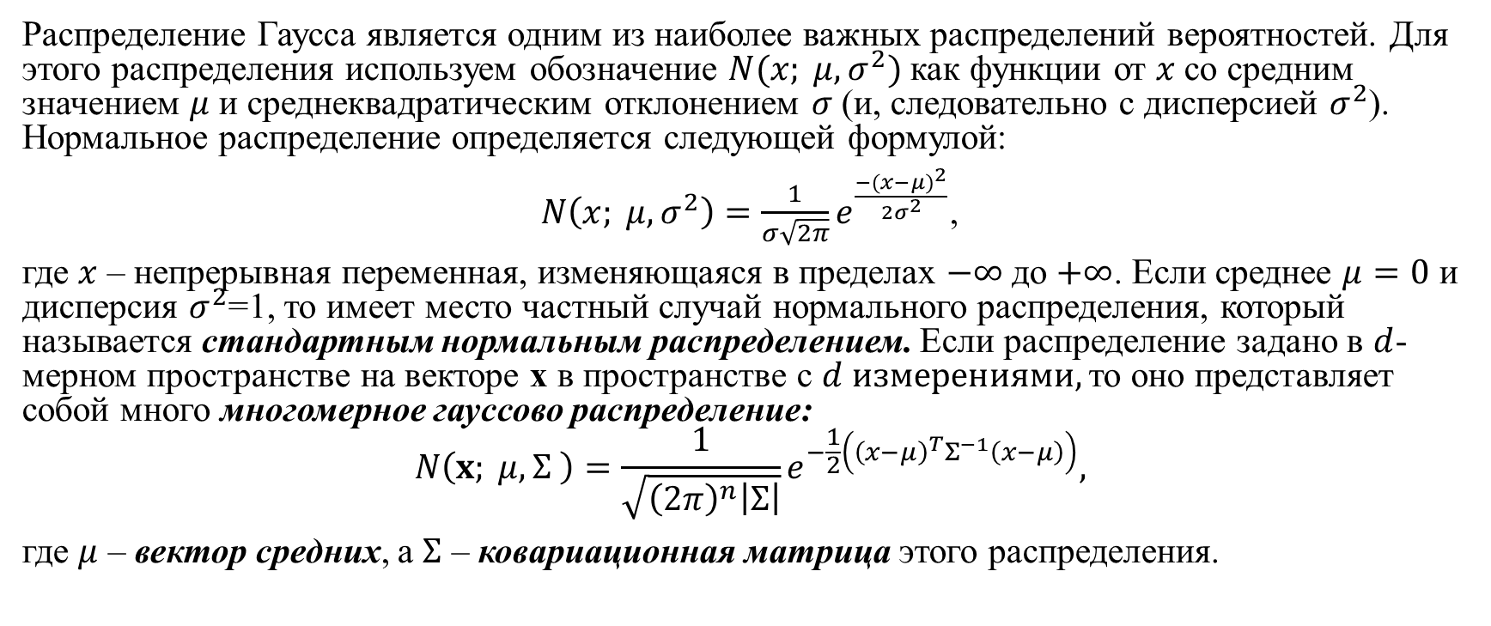
РАСПРЕДЕЛЕНИЕ ГАУССА
(нормальное распределение)
Распределение Гаусса является одним из наиболее важных распределений вероятностей. Для этого распределения используем обозначение $N(x; μ, σ^{2})$ как функции от $x$ со средним значением $μ$ и среднеквадратическим отклонением $σ$(и, следовательно с дисперсией $σ^{2}$). Нормальное распределение определяется следующей формулой:
$N\left(x; μ, σ^{2}\right)=\frac{1}{σ\sqrt{2π}}e^{\frac{{−(x−μ)}^{2}}{2σ^{2}}}$,
где $x$ – непрерывная переменная, изменяющаяся в пределах $−∞$до $+∞$. Если среднее $μ=0$ и дисперсия $σ^{2}$=1, то имеет место частный случай нормального распределения, который называется стандартным нормальным распределением. Если распределение задано в $d$-мерном пространстве на векторе x в пространстве с $d измерениями,$то оно представляет собой много многомерное гауссово распределение:
$$N\left(x; μ, Σ \right)=\frac{1}{\sqrt{{\left(2π\right)}^{n}\left|Σ\right|}}e^{−\frac{1}{2}\left({\left(x−μ\right)}^{T}Σ^{−1}\left(x−μ\right)\right)},$$
где $μ$ – вектор средних, а $Σ$ – ковариационная матрица этого распределения.

Slide 6
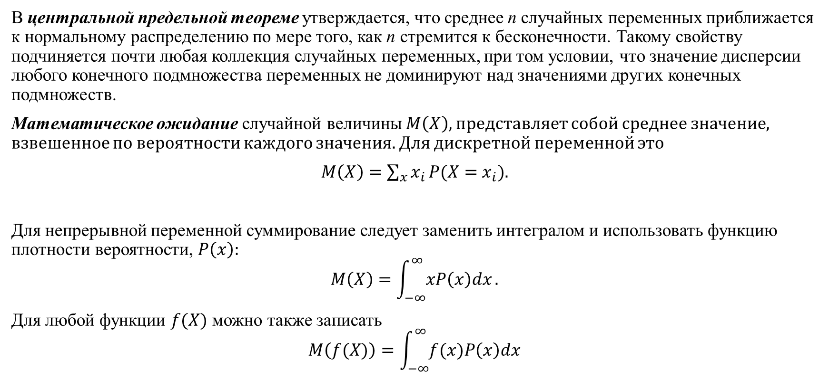
ЦЕНТРАЛЬНАЯ ПРЕДЕЛЬНАЯ ТЕОРЕМА
В центральной предельной теореме утверждается, что среднее n случайных переменных приближается к нормальному распределению по мере того, как n стремится к бесконечности. Такому свойству подчиняется почти любая коллекция случайных переменных, при том условии, что значение дисперсии любого конечного подмножества переменных не доминируют над значениями других конечных подмножеств.
Математическое ожидание случайной величины $M\left(X\right),$ представляет собой среднее значение, взвешенное по вероятности каждого значения. Для дискретной переменной это
$M\left(X\right)=\sum_{x}{x_{i}}P(X=$ $x_{i}).$
Для непрерывной переменной суммирование следует заменить интегралом и использовать функцию плотности вероятности, $P\left(x\right):$
$$M\left(X\right)=\int_{−∞}^{∞}{xP\left(x\right)dx}.$$
Для любой функции $f(X)$ можно также записать
$$M\left(f(X)\right)=\int_{−∞}^{∞}{f(x)P\left(x\right)dx}$$

Slide 7
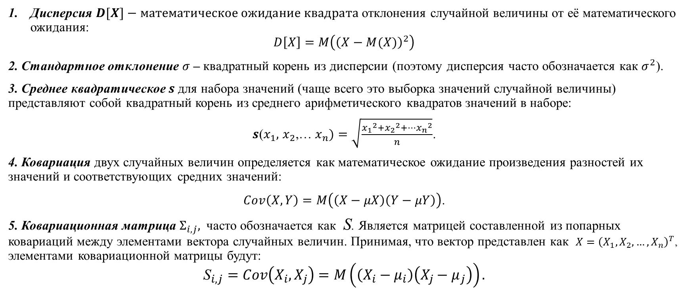
СТАТИСТИЧЕСКИЕ ХАРАКТЕРИСТИКИ РАСПРЕДЕЛНИЯ
Дисперсия $D[X]−математическое ожидание квадрата$отклонения случайной величины от её математического ожидания:
$$D\left[X\right]=M\left({\left(X−M(X)\right)}^{2}\right)$$
2. Стандартное отклонение $σ$ – квадратный корень из дисперсии (поэтому дисперсия часто обозначается как $σ^{2}$).
3. Среднее квадратическое $s$для набора значений (чаще всего это выборка значений случайной величины) представляют собой квадратный корень из среднего арифметического квадратов значений в наборе:
$s$($x_{1},$ $x_{2}$,… $x_{n})=\sqrt{\frac{{x_{1}}^{2}+{x_{2}}^{2}+…{x_{n}}^{2}}{n}}$.
4. Ковариация двух случайных величин определяется как математическое ожидание произведения разностей их значений и соответствующих средних значений:
$Cov\left(X,Y\right)=M\left(\left(X−μX\right)\left(Y−μY\right)\right)$.
5. Ковариационная матрица $Σ_{i,j},$часто обозначается как S. Является матрицей составленной из попарных ковариаций между элементами вектора случайных величин. Принимая, что вектор представлен как $X={\left(X_{1},X_{2},…,X_{n}\right)}^{T}$, элементами ковариационной матрицы будут:
$${\text{S}}_{i,j}=Cov\left(X_{i},X_{j}\right)=M\left(\left(X_{i}−μ_{i}\right)\left(X_{j}−μ_{j}\right)\right).$$

Slide 8
ВЫБОРКА
Выборка – это часть общей совокупности возможных элементов случайной величины, полученная в результате некоторого эксперимента. Мы не знаем, каково будет распределение вероятностей для любой конкретной выборки, но в пределе достаточно большой набор данных выборок будет приближаться к той же функции распределения плотности вероятности, которая свойственна общей совокупности элементов этой случайной величины.
Равномерное распределение характеризуется тем, что каждый элемент общей совокупности в равной степени (равномерно ) вероятен. Поэтому, если мы говорим, что «случайная величина имеет равномерное распределение в диапазоне целых чисел от 0 до 99», то это означает , что при выборке с одинаковой вероятностью может быть получено любое целое число из этого диапазона.

Slide 9
ОБУЧЕНИЕ МОДЕЛИ,
ТЕОРЕМА БАЙЕСА И
ТРАНСДУКЦИЯ

Slide 10
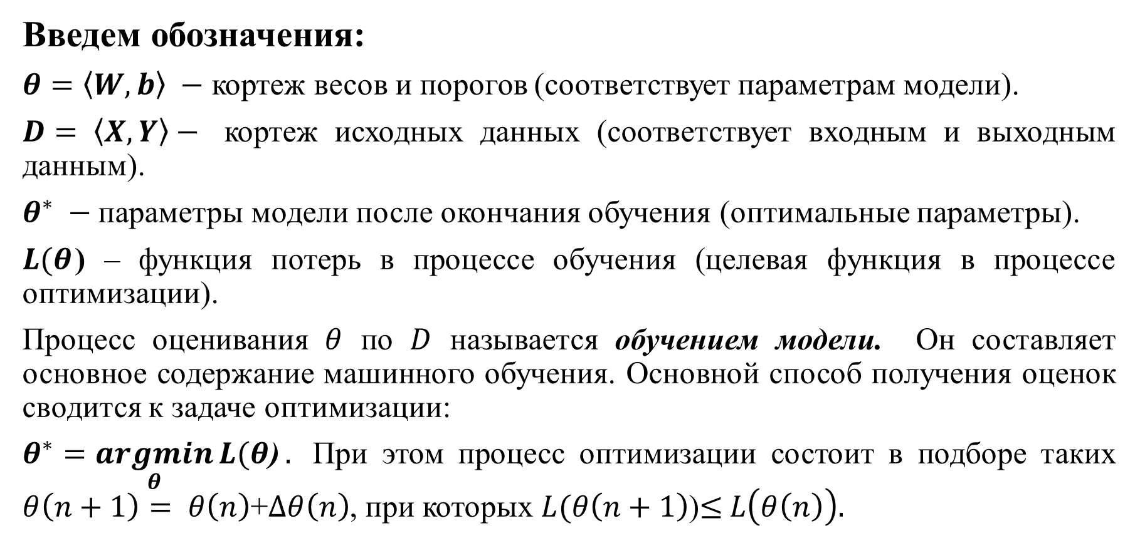
ОБУЧЕНИЕ МОДЕЛИ
Введем обозначения:
$θ=\left\langle W,b\right\rangle −$ кортеж весов и порогов (соответствует параметрам модели).
$D= \left\langle X,Y\right\rangle −$ кортеж исходных данных (соответствует входным и выходным данным).
$θ^{∗} −$параметры модели после окончания обучения (оптимальные параметры).
$L(θ$) – функция потерь в процессе обучения (целевая функция в процессе оптимизации).
Процесс оценивания $θ$ по $D$ называется обучением модели. Он составляет основное содержание машинного обучения. Основной способ получения оценок сводится к задаче оптимизации:
$θ^{∗}=\underset{θ}{argmin}{L(θ\text{)}}.$ При этом процесс оптимизации состоит в подборе таких $θ\left(n+1\right)= θ\left(n\right)$+$∆θ\left(n\right)$, при которых $L(θ\left(n+1\right)$)$≤$ $L\left(θ\left(n\right)\right).$

Slide 11
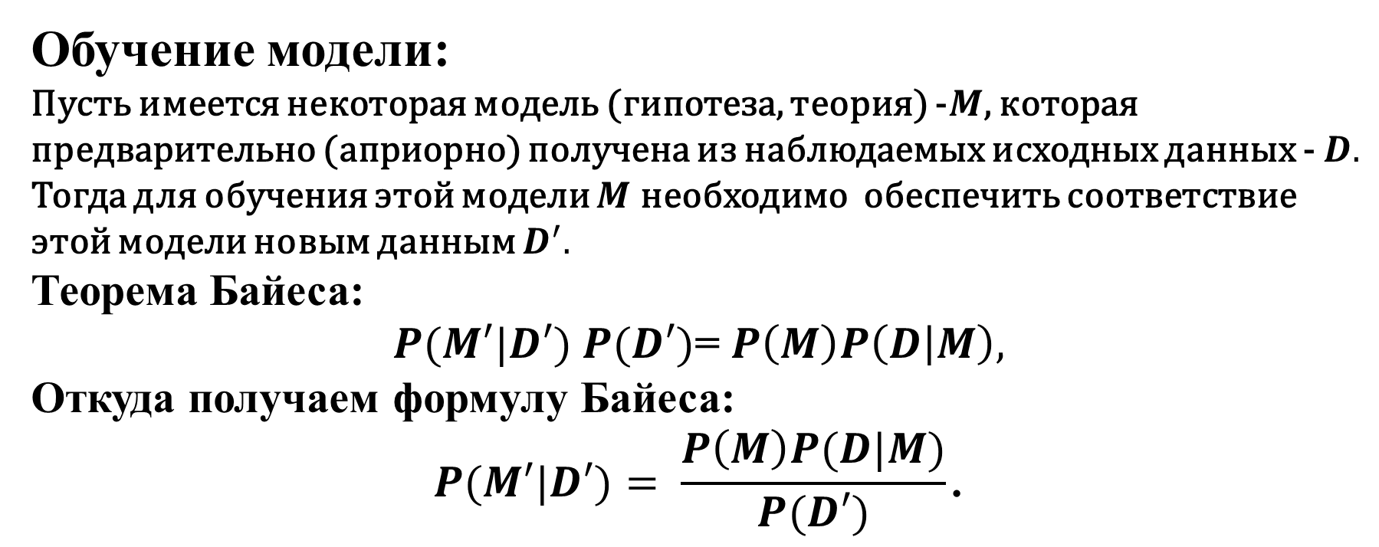
Обучение модели и теорема Байенса
Обучение модели:
Пусть имеется некоторая модель (гипотеза, теория) -$M$, которая предварительно (априорно) получена из наблюдаемых исходных данных - $D.$ Тогда для обучения этой модели $M$ необходимо обеспечить соответствие этой модели новым данным $D^{′}.$
Теорема Байеса:
$P(M′|D′)$ $P(D′)$= $P\left(M\right)P\left(D | M\right),$
Откуда получаем формулу Байеса:
$$P(M′|D′)= \frac{P\left(M\right)P(D|M)}{P(D′)}\text{.}$$

Slide 12
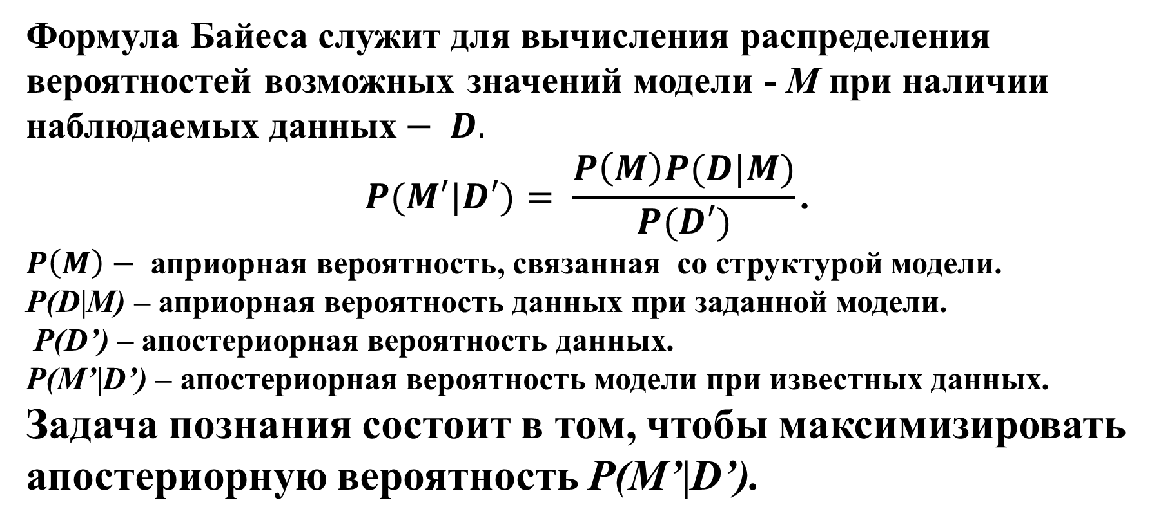
Формула Байеса
Формула Байеса служит для вычисления распределения вероятностей возможных значений модели - M при наличии наблюдаемых данных$− D.$
$$P(M′|D′)= \frac{P\left(M\right)P(D|M)}{P(D′)}\text{.}$$
$P\left(M\right)−$ априорная вероятность, связанная со структурой модели.
P(D|M) – априорная вероятность данных при заданной модели.
P(D’) – апостериорная вероятность данных.
P(M’|D’) – апостериорная вероятность модели при известных данных.
Задача познания состоит в том, чтобы максимизировать апостериорную вероятность P(M’|D’).

Slide 13
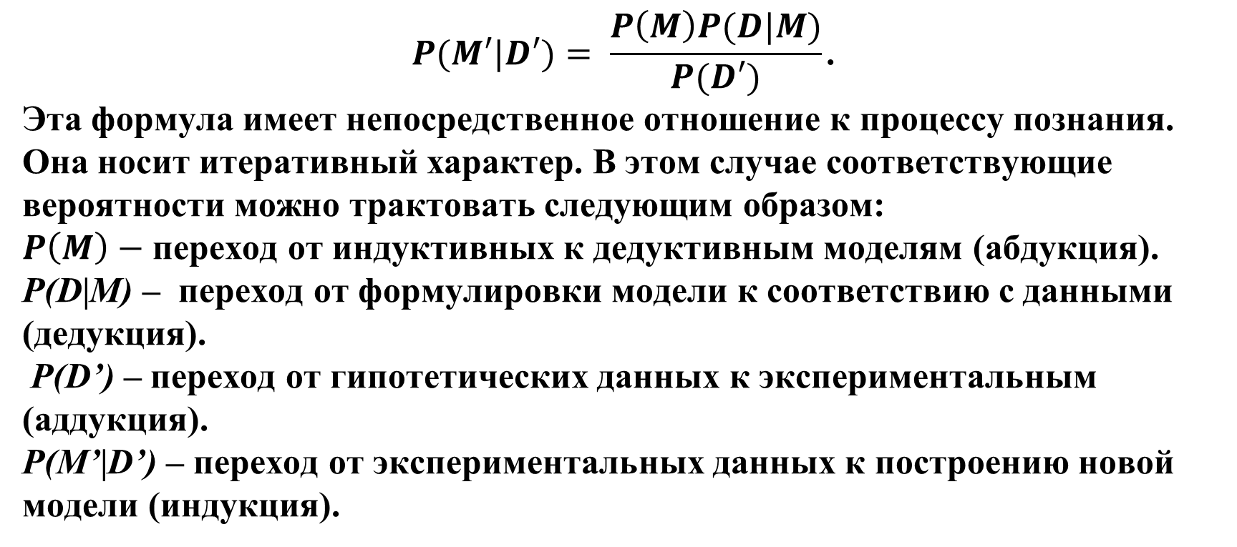
Трансдукция
$$P(M′|D′)= \frac{P\left(M\right)P(D|M)}{P(D′)}\text{.}$$
Эта формула имеет непосредственное отношение к процессу познания. Она носит итеративный характер. В этом случае соответствующие вероятности можно трактовать следующим образом:
$P\left(M\right)−$ переход от индуктивных к дедуктивным моделям (абдукция).
P(D|M) – переход от формулировки модели к соответствию с данными (дедукция).
P(D’) – переход от гипотетических данных к экспериментальным (аддукция).
P(M’|D’) – переход от экспериментальных данных к построению новой модели (индукция).

Slide 14

Трансдукция
(“Сначала восходят к аксиомам, а затем спускаются к практике” Ф. Бэкон)
$$P(M′|D′)= \frac{P\left(M\right)P(D|M)}{P(D′)}\text{.}$$

Slide 15
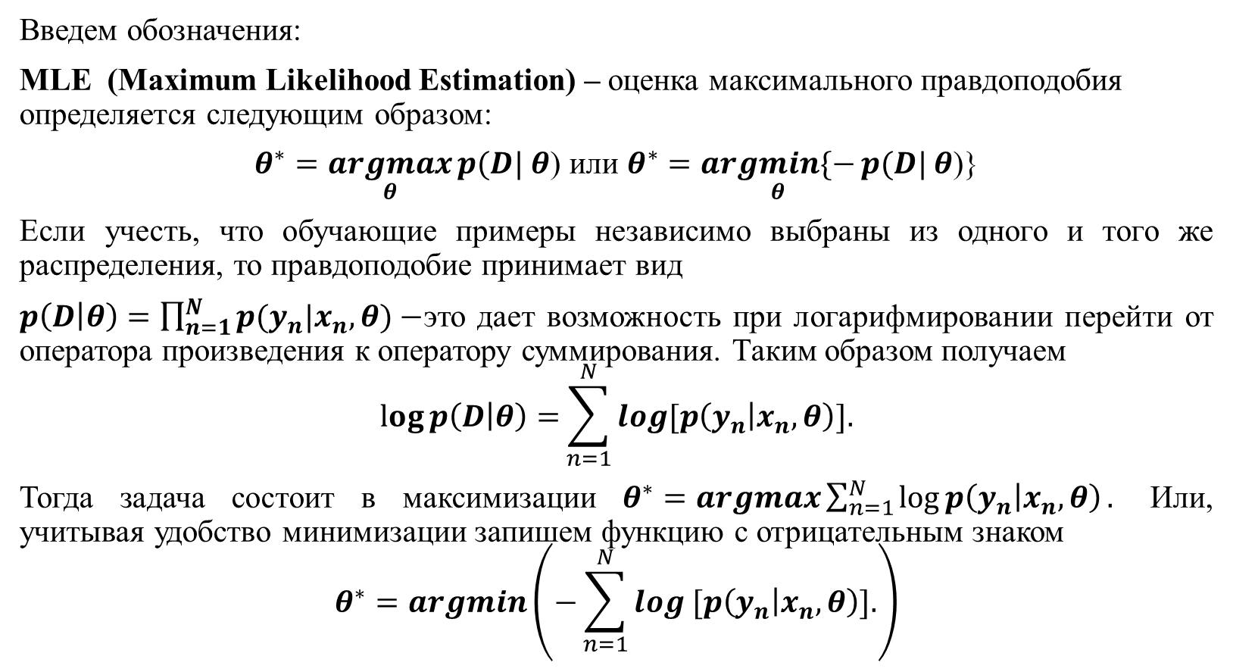
ОБУЧЕНИЕ И ОЦЕНКА МАКСИМАЛЬНОГО ПРАВДОПОДОБИЯ (MLE)
Введем обозначения:
MLE (Maximum Likelihood Estimation) – оценка максимального правдоподобия определяется следующим образом:
$θ^{∗}=\underset{θ}{argmax}{p(D|}$ $θ$) или $θ^{∗}=\underset{θ}{argmin\{−}{p(D|}$ $θ$)}
Если учесть, что обучающие примеры независимо выбраны из одного и того же распределения, то правдоподобие принимает вид
$p\left(D | θ\right)=\prod_{n=1}^{N}{p(y_{n}|x_{n},θ)}−$это дает возможность при логарифмировании перейти от оператора произведения к оператору суммирования. Таким образом получаем
$$\log{p\left(D | θ\right)=}\sum_{n=1}^{N}{log[p\left(y_{n} | x_{n},θ\right)].}$$
Тогда задача состоит в максимизации $θ^{∗}=argmax\sum_{n=1}^{N}{\log{p\left(y_{n} | x_{n},θ\right)}.}$ Или, учитывая удобство минимизации запишем функцию с отрицательным знаком
$$θ^{∗}=argmin\left(−\sum_{n=1}^{N}{log [p\left(y_{n} | x_{n},θ\right)].}\right)$$

Slide 16
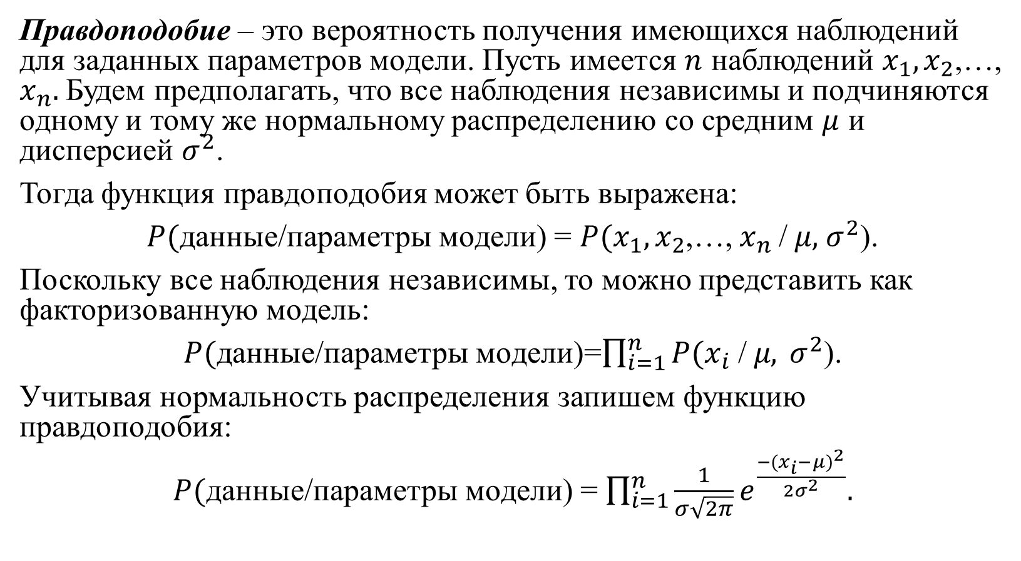
ФУНКЦИЯ ПРАВДОПОДОБИЯ
Правдоподобие – это вероятность получения имеющихся наблюдений для заданных параметров модели. Пусть имеется $n$ наблюдений $x_{1},x_{2}$,…, $x_{n}.$Будем предполагать, что все наблюдения независимы и подчиняются одному и тому же нормальному распределению со средним $μ$ и дисперсией $σ^{2}$.
Тогда функция правдоподобия может быть выражена:
$P($данные/параметры модели) = $P(x_{1},x_{2}$,…, $x_{n}$/ $μ,$ $σ^{2}$).
Поскольку все наблюдения независимы, то можно представить как факторизованную модель:
$P($данные/параметры модели)=$\prod_{i=1}^{n}{P(x_{i} \text{/} μ, σ^{2}\text{).}}$
Учитывая нормальность распределения запишем функцию правдоподобия:
$P($данные/параметры модели) = $\prod_{i=1}^{n}{\frac{1}{σ\sqrt{2π}}}e^{\frac{−({x_{i}−μ)}^{2}}{2σ^{2}}}.$

Slide 17
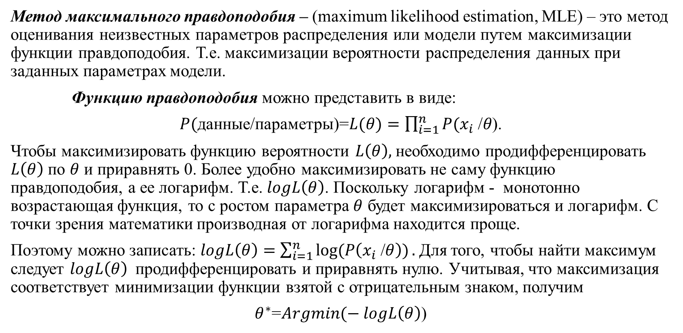
МЕТОД МАКСИМАЛЬНОГО ПРАВДОПОДОБИЯ
Метод максимального правдоподобия – (maximum likelihood estimation, MLE) – это метод оценивания неизвестных параметров распределения или модели путем максимизации функции правдоподобия. Т.е. максимизации вероятности распределения данных при заданных параметрах модели.
Функцию правдоподобия можно представить в виде:
$P($данные/параметры)=$L(θ)=\prod_{i=1}^{n}{P(x_{i} \text{/}θ\text{).}}$
Чтобы максимизировать функцию вероятности $L\left(θ\right),$необходимо продифференцировать $L\left(θ\right)$ по $θ$ и приравнять 0. Более удобно максимизировать не саму функцию правдоподобия, а ее логарифм. Т.е. $logL\left(θ\right)$. Поскольку логарифм - монотонно возрастающая функция, то с ростом параметра $θ$ будет максимизироваться и логарифм. С точки зрения математики производная от логарифма находится проще.
Поэтому можно записать: $logL\left(θ\right)=$ $\sum_{i=1}^{n}{log⁡(P\left(x_{i} \text{/}θ\right))}.$Для того, чтобы найти максимум следует $logL\left(θ\right)$ продифференцировать и приравнять нулю. Учитывая, что максимизация соответствует минимизации функции взятой с отрицательным знаком, получим
$θ^{∗}$=$Argmin(−$ $logL\left(θ\right)$)

Slide 18
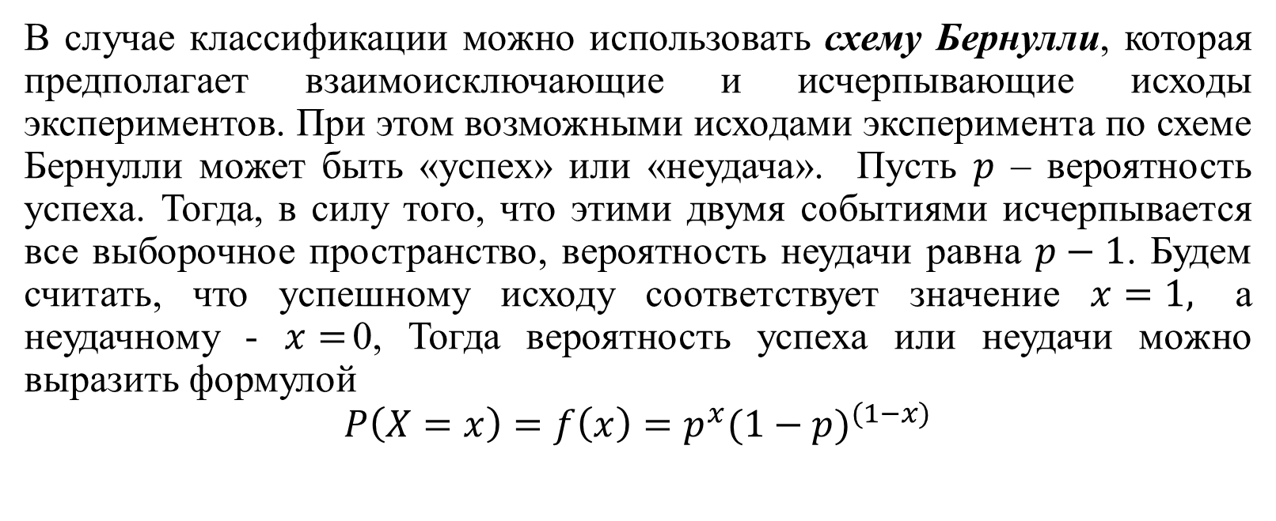
МЕТОД МАКСИМАЛЬНОГО ПРАВДОПОДОБИЯ
В случае классификации можно использовать схему Бернулли, которая предполагает взаимоисключающие и исчерпывающие исходы экспериментов. При этом возможными исходами эксперимента по схеме Бернулли может быть «успех» или «неудача». Пусть $p$ – вероятность успеха. Тогда, в силу того, что этими двумя событиями исчерпывается все выборочное пространство, вероятность неудачи равна $p−1$. Будем считать, что успешному исходу соответствует значение $x=1,$ а неудачному - $x=$0, Тогда вероятность успеха или неудачи можно выразить формулой
$$P\left(X=x\right)=f\left(x\right)=p^{x}{(1−p)}^{(1−x)}$$

Slide 19
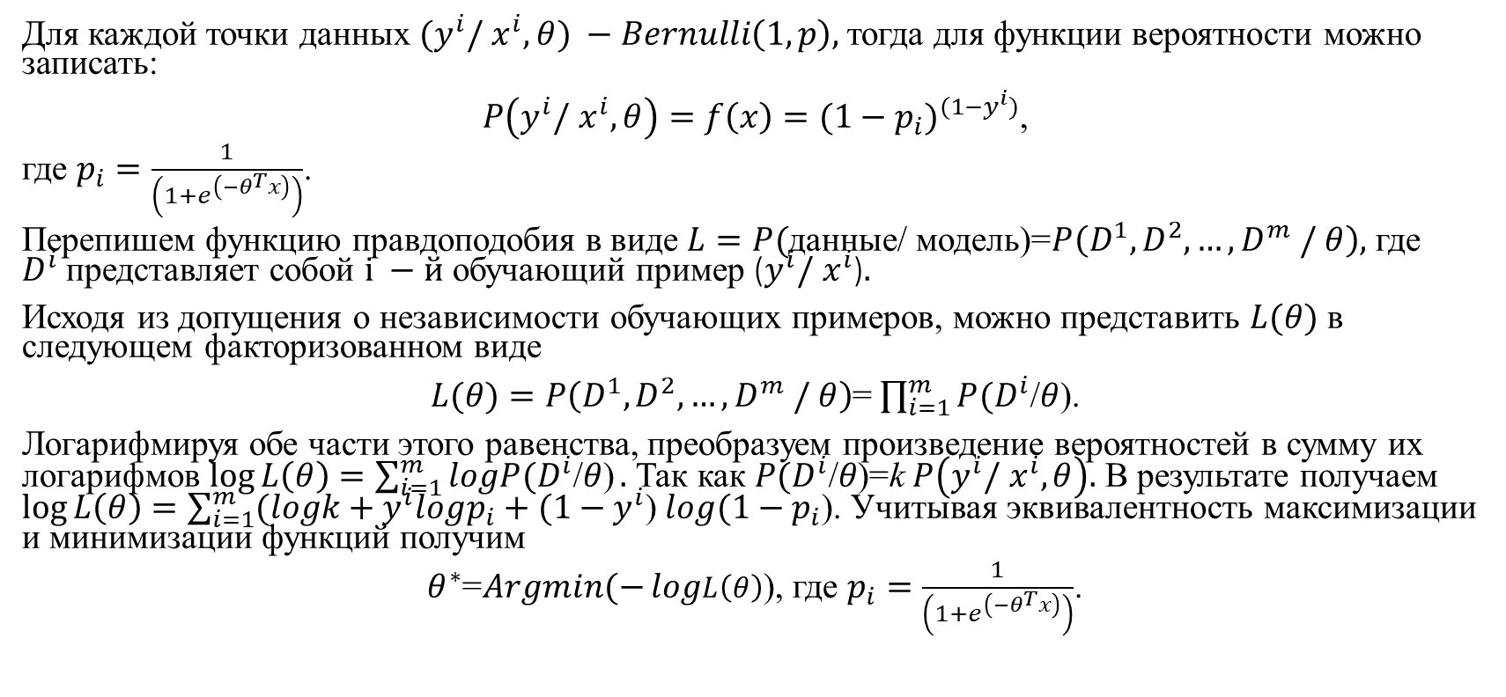
МЕТОД МАКСИМАЛЬНОГО ПРАВДОПОДОБИЯ
Для каждой точки данных $(y^{i}/$ $x^{i},θ) −Bernulli\left(1,p\right),$тогда для функции вероятности можно записать:
$P\left(y^{i}/ x^{i},θ\right)=f\left(x\right)={(1−p_{i})}^{(1−y^{i})}$,
где $p_{i}=\frac{1}{\left(1+e^{\left(−θ^{T}x\right)}\right)}$.
Перепишем функцию правдоподобия в виде $L=P($данные/ модель)=$P\left(D^{1},D^{2},…,D^{m} / θ\right),$ где $D^{i}$представляет собой $i −й$ обучающий пример ($y^{i}/ x^{i}$)$.$
Исходя из допущения о независимости обучающих примеров, можно представить $L(θ)$ в следующем факторизованном виде
$L(θ)=P\left(D^{1},D^{2},…,D^{m} / θ\right)$= $\prod_{i=1}^{m}{P(D^{i}\text{/}θ\text{).}}$
Логарифмируя обе части этого равенства, преобразуем произведение вероятностей в сумму их логарифмов $log⁡L\left(θ\right)=\sum_{i=1}^{m}{logP(D^{i}\text{/}θ\text{)}}.$ Так как $P(D^{i}\text{/}θ\text{)}\text{=}\text{k}$ $P\left(y^{i}/ x^{i},θ\right).$ В результате получаем $log⁡L\left(θ\right)=\sum_{i=1}^{m}{(logk+y^{i}logp_{i}+(1−}$ $y^{i}$) $log{(1−p}_{i}$). Учитывая эквивалентность максимизации и минимизации функций получим
$θ^{∗}$=$Argmin(−$ $logL\left(θ\right)$), где $p_{i}=\frac{1}{\left(1+e^{\left(−θ^{T}x\right)}\right)}$.

Slide 20
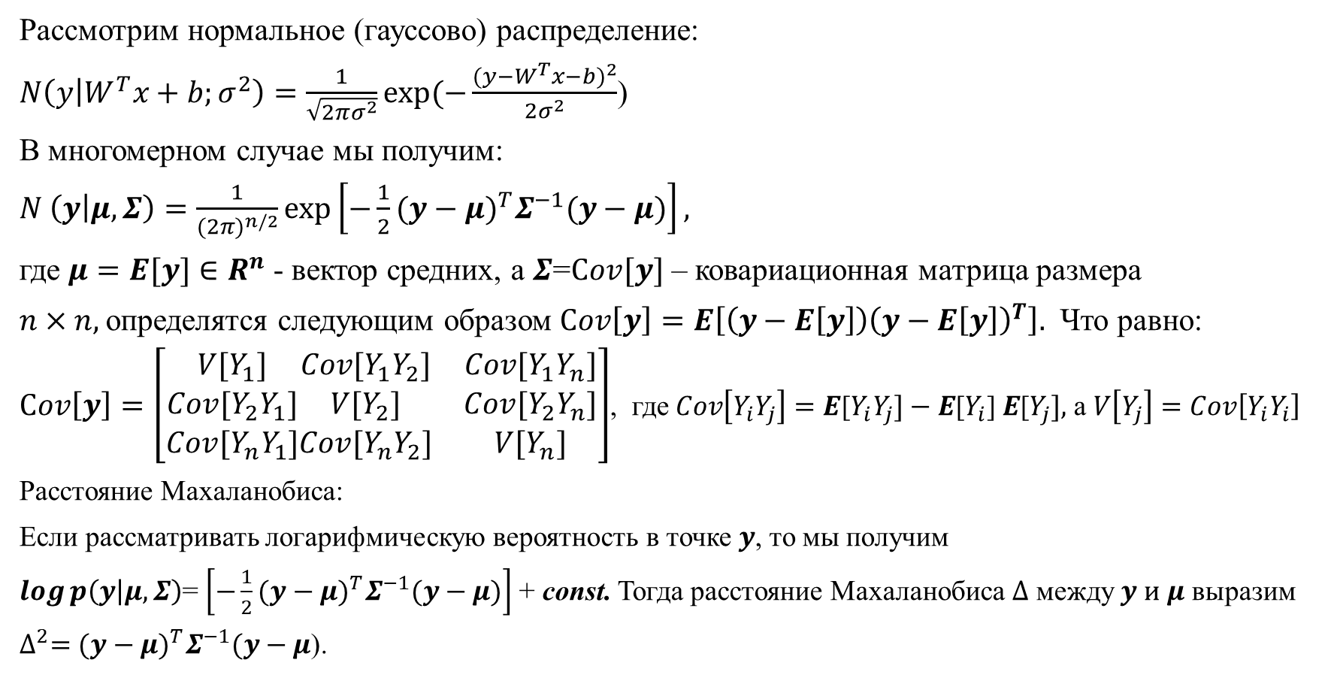
ЛИНЕЙНАЯ РЕГРЕССИЯ
Рассмотрим нормальное (гауссово) распределение:
$N\left(y | W^{T}x+b;σ^{2}\right)=\frac{1}{\sqrt{2πσ^{2}}}exp⁡(−\frac{{(y−W^{T}x−b)}^{2}}{{2σ}^{2}}$)
В многомерном случае мы получим:
$N$ $\left(y | μ,Σ\right)=\frac{1}{{(2π)}^{n/2}}exp\left[−\frac{1}{2}{(y−μ)}^{T}Σ^{−1}(y−μ)\right],$
где $μ=E[y]∈R^{n}$ - вектор средних, а $Σ$=$Cov[y]$ – ковариационная матрица размера
$n×n,$определятся следующим образом $Cov\left[y\right]=E\left[\left(y−E\left[y\right]\right){\left(y−E\left[y\right]\right)}^{T}\right].$ Что равно:
$Cov\left[y\right]=\left[\begin{matrix}V[Y_{1}] \\ Cov[Y_{2}Y_{1}] \\ Cov[Y_{n}Y_{1}]\end{matrix}\begin{matrix}Cov[Y_{1}Y_{2}] & Cov[Y_{1}Y_{n}] \\ V[Y_{2}] & Cov[Y_{2}Y_{n}] \\ Cov[Y_{n}Y_{2}] & V[Y_{n}]\end{matrix}\right]$, где $Cov\left[Y_{i}Y_{j}\right]=E$[$Y_{i}Y_{j}]−$ $E$[$Y_{i}$] $E$[$Y_{j}],$ а $V\left[Y_{j}\right]=Cov\left[Y_{i}Y_{i}\right]$
Расстояние Махаланобиса:
Если рассматривать логарифмическую вероятность в точке $y$, то мы получим
$log⁡p\left(y | μ,Σ\right)$= $\left[−\frac{1}{2}{(y−μ)}^{T}Σ^{−1}(y−μ)\right]$ + const. Тогда расстояние Махаланобиса $∆$ между $y и μ$ выразим
$∆^{2}={(y−μ)}^{T}Σ^{−1}(y−μ$).

Slide 21
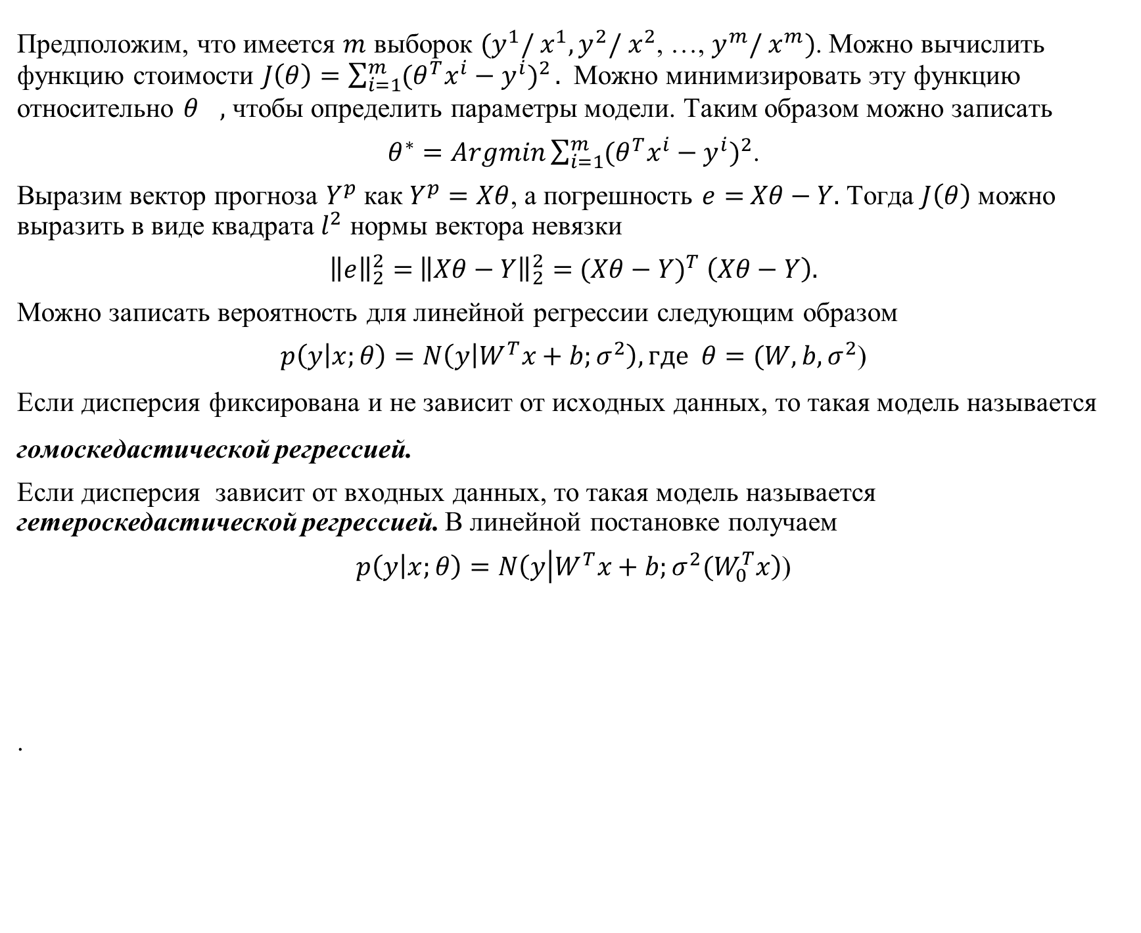
ЛИНЕЙНАЯ РЕГРЕССИЯ
Предположим, что имеется $m$ выборок $(y^{1}/$ $x^{1},y^{2}/ x^{2}$, …, $y^{m}/$ $x^{m})$. Можно вычислить функцию стоимости $J\left(θ\right)=\sum_{i=1}^{m}{{(θ^{T}x^{i}−y^{i})}^{2}}.$ Можно минимизировать эту функцию относительно $θ^{},$ чтобы определить параметры модели. Таким образом можно записать
$θ^{∗}=Argmin\sum_{i=1}^{m}{{(θ^{T}x^{i}−y^{i})}^{2}}$.
Выразим вектор прогноза $Y^{p}$ как $Y^{p}=Xθ$, а погрешность $e=$ $Xθ−Y.$ Тогда $J\left(θ\right)$ можно выразить в виде квадрата $l^{2}$ нормы вектора невязки
${\left\|e\right\|}_{2}^{2}=$ ${\left\|Xθ−Y\right\|}_{2}^{2}=$ ${(Xθ−Y)}^{T} \left(Xθ−Y\right).$
Можно записать вероятность для линейной регрессии следующим образом
$p\left(y | x;θ\right)=N\left(y | W^{T}x+b;σ^{2}\right), где$ $θ=(W, b,σ^{2}$)
Если дисперсия фиксирована и не зависит от исходных данных, то такая модель называется
гомоскедастической регрессией.
Если дисперсия зависит от входных данных, то такая модель называется гетероскедастической регрессией. В линейной постановке получаем
$p\left(y | x;θ\right)=N\left(y | W^{T}x+b;σ^{2}(W_{0}^{T}x\right)$)
.

Slide 22
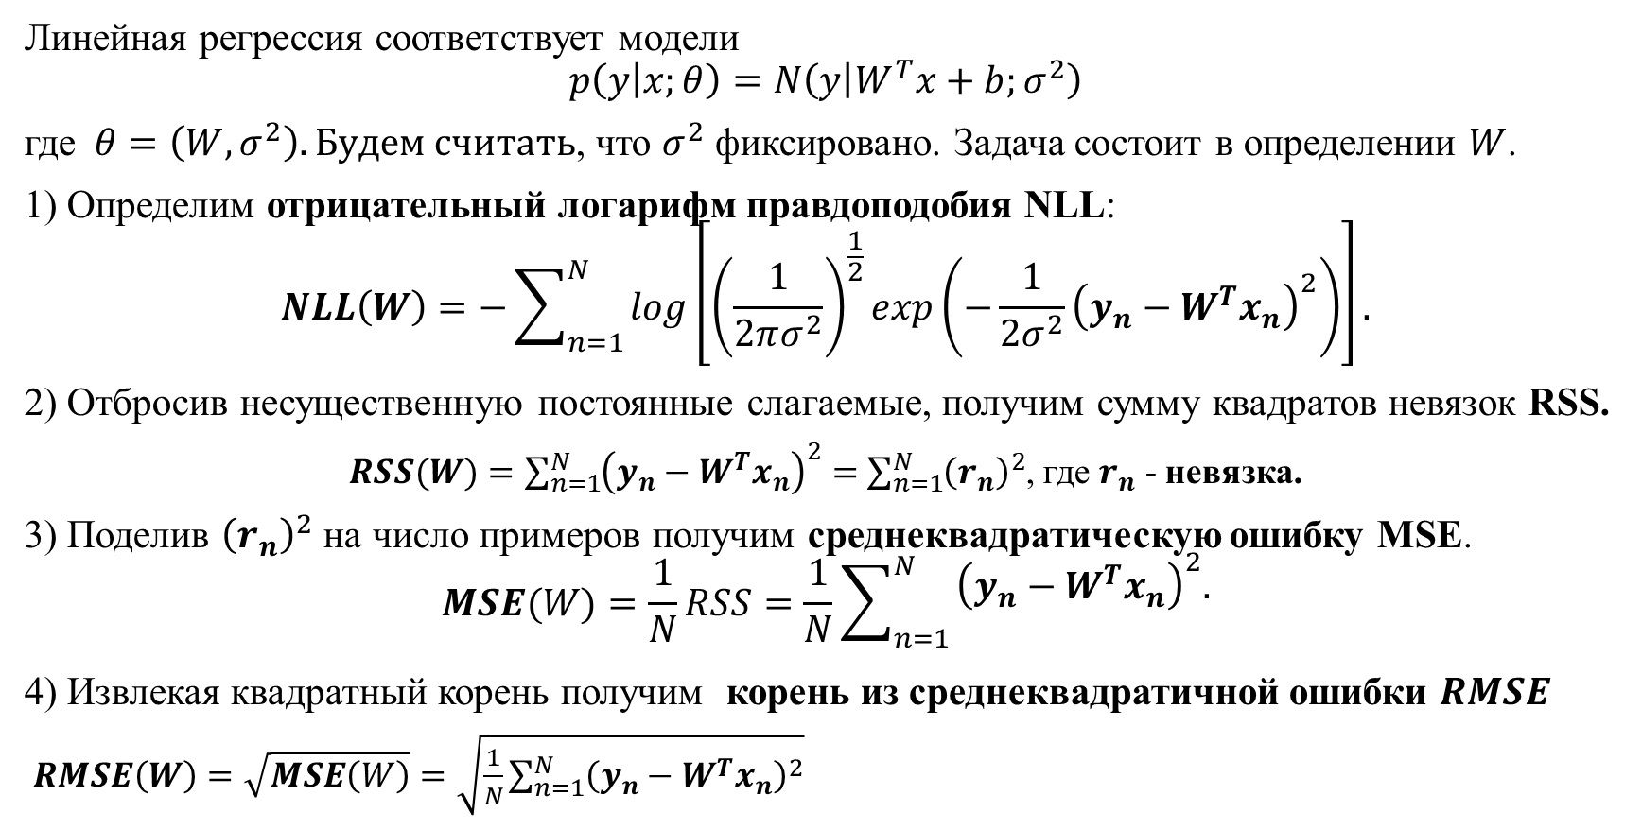
ЛИНЕЙНАЯ РЕГРЕССИЯ
Линейная регрессия соответствует модели
$$p\left(y | x;θ\right)=N\left(y | W^{T}x+b;σ^{2}\right)$$
где $θ=\left(W,σ^{2}\right). Будем считать$, что $σ^{2}$ фиксировано. Задача состоит в определении $W$.
1) Определим отрицательный логарифм правдоподобия NLL:
$$NLL\left(W\right)=−\sum_{n=1}^{N}{log\left[{\left(\frac{1}{2πσ^{2}}\right)}^{\frac{1}{2}}exp\left(−\frac{1}{2σ^{2}}{\left(y_{n}−W^{T}x_{n}\right)}^{2}\right)\right]}.$$
2) Отбросив несущественную постоянные слагаемые, получим сумму квадратов невязок RSS.
$RSS(W)=\sum_{n=1}^{N}{{\left(y_{n}−W^{T}x_{n}\right)}^{2}=}$ $\sum_{n=1}^{N}{{\left(r_{n}\right)}^{2}}$, где $r_{n}$ - невязка.
3) Поделив ${\left(r_{n}\right)}^{2}$ на число примеров получим среднеквадратическую ошибку MSE.
$$MSE(W)=\frac{1}{N}RSS=\frac{1}{N}\sum_{n=1}^{N}{\begin{aligned}{\left(y_{n}−W^{T}x_{n}\right)}^{2}. \\ \end{aligned}}$$
4) Извлекая квадратный корень получим корень из среднеквадратичной ошибки $RMSE$
$RMSE\left(W\right)=\sqrt{MSE\left(W\right)}=\sqrt{\frac{1}{N}\sum_{n=1}^{N}{{\left(y_{n}−W^{T}x_{n}\right)}^{2}}}$

Slide 23
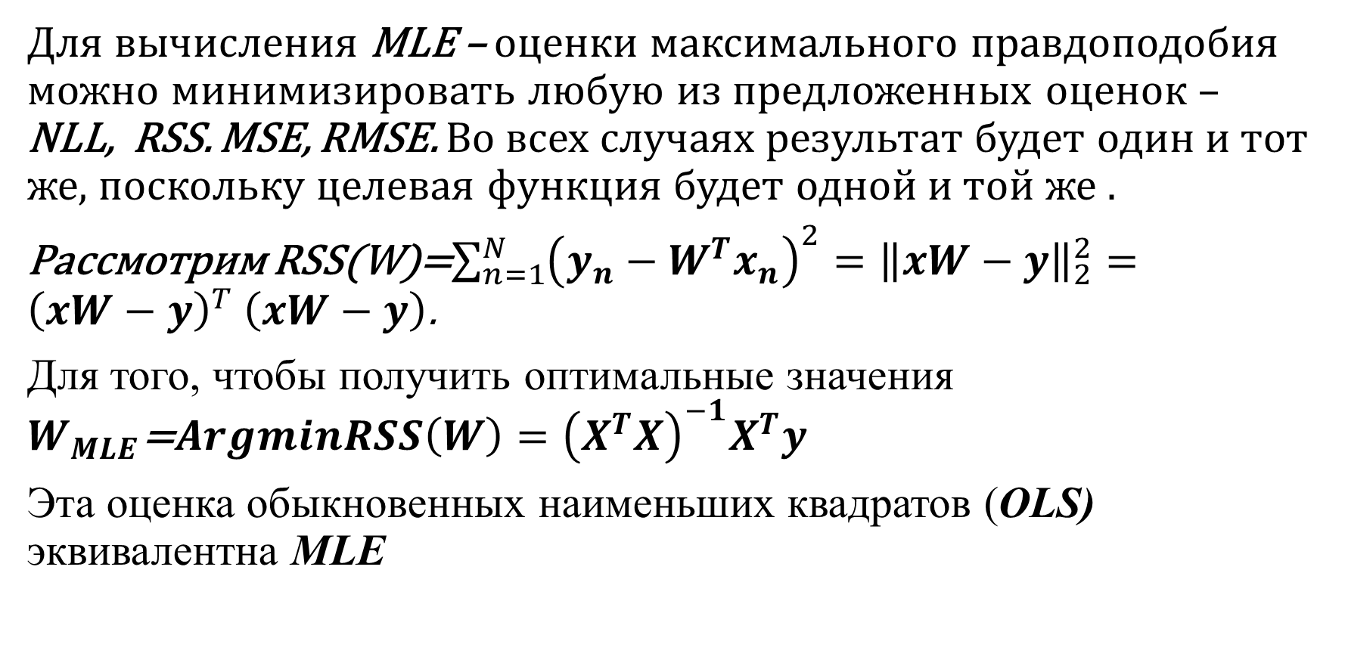
ЛИНЕЙНАЯ РЕГРЕССИЯ
Для вычисления MLE – оценки максимального правдоподобия можно минимизировать любую из предложенных оценок – NLL, RSS. MSE, RMSE. Во всех случаях результат будет один и тот же, поскольку целевая функция будет одной и той же .
Рассмотрим RSS(W)=$\sum_{n=1}^{N}{{\left(y_{n}−W^{T}x_{n}\right)}^{2}}={\left\|xW−y\right\|}_{2}^{2}={\left(xW−y\right)}^{T}$ $\left(xW−y\right)$.
Для того, чтобы получить оптимальные значения $W_{MLE}$=$ArgminRSS\left(W\right)={\left(X^{T}X\right)}^{−1}X^{T}y$
Эта оценка обыкновенных наименьших квадратов (OLS) эквивалентна MLE

Slide 24
ДИВЕРГЕНЦИЯ КУЛЬБАКА-ЛЕЙБЛЕРА И ПЕРЕКРЕСТНАЯ ЭНТРОПИЯ
Понятие расстояние (дивергенция) Кульбака-Лейблера пришло из теории информации. Оно является мерой разницы между двумя вероятностями распределения $Q и P.$Будем считать распределение $P$ – истинное распределение, $Q$ – его приближение. Дивергенция Кульбака –Лейблера от распределения $P$ до распределения $Q$ обозначается KL($P||$ $Q$) и определяется следующим образом
KL($P||$ $Q$)=$\int{log\frac{dP}{dQ}dP, } где интеграл берется по все$му пространству исходов, общих для $P$ и $Q$.
Рассмотрим следующие случаи:
$Q и P$ – дискретные случайные величины, заданные на дискретном множестве
$X=\left\{x_{1},…x_{n}\right\}. Расстояние Кульбака−Лейблера \text{KL}\text{(}P|| Q\text{)}=\sum_{i}{p\left(x_{i}\right)log\frac{p(x_{i})}{q(x_{i})}}$.
$Q и P$ – непрерывные случайные величины в пространстве $R^{d}.$ Расстояние
$$\text{KL}\text{(}P|| Q\text{)}=\int_{R^{d}}{p\left(x_{}\right)log\frac{p\left(x_{}\right)}{q\left(x_{}\right)}}.$$
Дивергенция Кульбака-Лейблера дает возможность перейти к перекрестной энтропии (cross-entropy)
$$H\left(p,q\right)=E_{p}\left[−log⁡(q)\right]=−\sum_{x}{p\left(x\right)\log\left(q\left(x\right)\right)}.$$

